Slide 1
数据

Slide 2
数据对象和属性
数据的基本统计描述
数据可视化
度量数据的相似性和相异性

Slide 3
数据集合的类型
记录数据
记录数据有多种变体
事务数据
数据矩阵
稀疏数据矩阵
文档-词矩阵
典型的记录数据
每个记录包含固定的数据字段（属性）集。
Notes:
对于记录数据的大部分基本形式，记录之间或数据字段之间没有明显的联系，并且每个记录（对象）具有相同的属性集。记录数据通常存放在平展文件或关系数据库中。
典型的记录数据
每个记录包含固定的数据字段（属性）集。
如果一个数据集族中所有数据对象都具有相同的数值属性集，这样的数据对象集可以用一个m*n的矩阵表示，其中m行，一个对象一行；n列，一个属性一列。这种矩阵称作数据矩阵（data matrix）或模式矩阵（pattern matrix）。
稀疏数据矩阵是数据矩阵的一种特殊的情况，其中属性的类型相同并且是非对称的，即只有非零值才是重要的。事务数据是仅含0-1元素的稀疏数据矩阵的例子。
事务数据（transaction data）是一种特殊类型的记录数据，其中每个记录（事务）涉及一系列的项。考虑一个杂货店。顾客一次购物所购买的商品的集合就构成一个事务，而购买的商品是项。这种类型的数据称作购物篮数据（market basket data），因为记录中的项是顾客"购物篮"中的商品。
文档集合的表示通常称作文档-词矩阵（document-term matrix），如，文档是该矩阵的行，词是该矩阵的列。

Slide 4
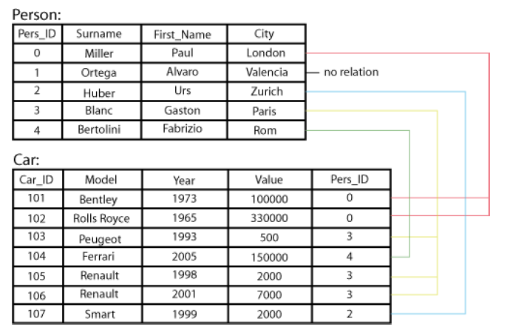
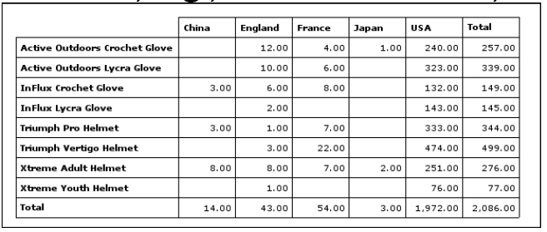
数据集合的类型
记录Record
关系记录
数据矩阵, e.g., 数值矩阵, 交叉表
交易数据
文档数据: 文本文档:词频向量term-frequency vector
Notes:
对于记录数据的大部分基本形式，记录之间或数据字段之间没有明显的联系，并且每个记录（对象）具有相同的属性集。记录数据通常存放在平展文件或关系数据库中。
典型的记录数据
每个记录包含固定的数据字段（属性）集。
事务数据（transaction data）是一种特殊类型的记录数据，其中每个记录（事务）涉及一系列的项。考虑一个杂货店。顾客一次购物所购买的商品的集合就构成一个事务，而购买的商品是项。这种类型的数据称作购物篮数据（market basket data），因为记录中的项是顾客"购物篮"中的商品。
如果一个数据集族中所有数据对象都具有相同的数值属性集，这样的数据对象集可以用一个m*n的矩阵表示，其中m行，一个对象一行；n列，一个属性一列。这种矩阵称作数据矩阵（data matrix）或模式矩阵（pattern matrix）。
稀疏数据矩阵是数据矩阵的一种特殊的情况，其中属性的类型相同并且是非对称的，即只有非零值才是重要的。事务数据是仅含0-1元素的稀疏数据矩阵的例子。
文档集合的表示通常称作文档-词矩阵（document-term matrix），如，文档是该矩阵的行，词是该矩阵的列。

Slide 5

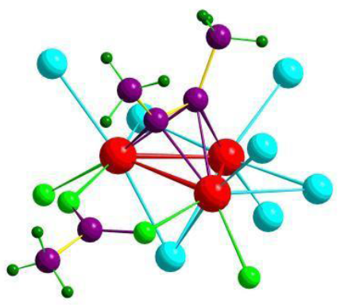
数据集合的类型
图 and 网络
万维网
社会或信息网络
分子结构Molecular Structures
Notes:
带有对象之间联系的数据
（1) 图形捕获数据对象之间的联系，(2) 数据对象本身用图形表示

Slide 6
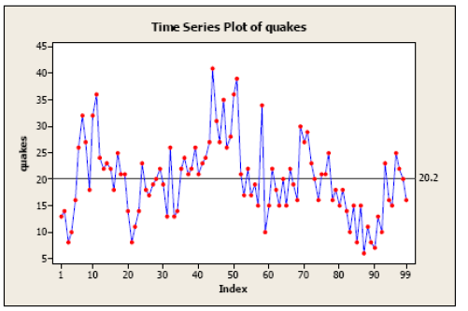
数据集合的类型
有序的 Ordered
视频数据: sequence of images
时间数据: 时间序列 time-series
特殊的时序数据，其中每个记录都是一个时间序列(time series)，即一段时间的测量序列
时间自相关（temporal autocorrelation），即如果两个测量的时间很接近，这些测量的值通常非常相似

Slide 7
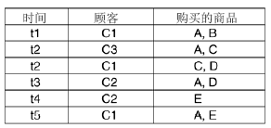
数据集合的类型
有序的 Ordered
序列数据:交易序列transaction sequences
记录数据的扩充
时间次序重要, 但具体时间不重要
例：事务序列
Notes:
有序数据有多种, 常常涉及时间或空间序
时序数据（sequential data）
记录数据的扩充
时间次序重要, 但具体时间不重要
例：事务序列
时间信息可以帮助我们发现 "万圣节前夕糖果销售达到高峰"之类的模式。时间也可以与每个属性相关联，例如，每个记录可以是一位顾客的购物历史，包含不同时间购买的商品列表。使用这些信息，就有可能发现 "购买DVD播放机的人趋向于在其后不久购买DVD"之类的模式。

Slide 8
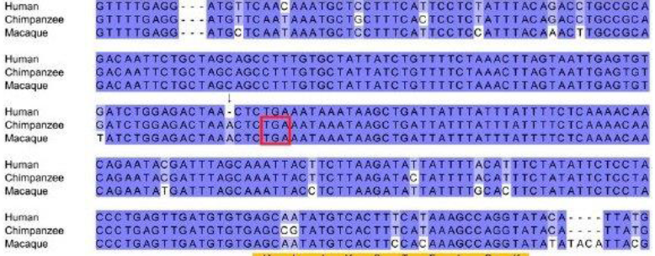
数据集合的类型
有序的 Ordered
遗传序列数据
DNA都由4种核苷酸 A, T, G和C构造
没有时间标记，但与时序数据类似
重要的是在序列中的位置

Slide 9
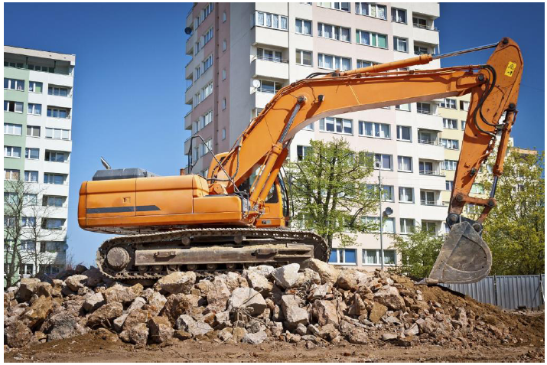
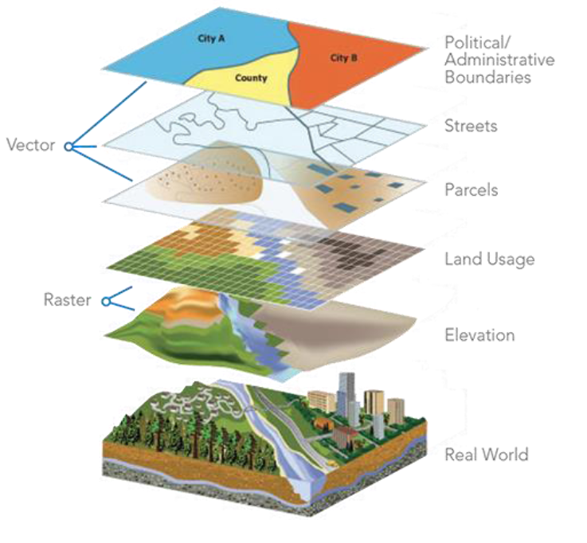
数据集合的类型
空间, 图像image and 多媒体multimedia:
Spatial data: maps
Image data:
Video data:
Notes:
Spatial data 空间数据
空间数据
具有空间属性，如位置或区域
例: 不同的地理位置收集的气象数据（降水量、气温、气压）
空间自相关性（spatial autocorrelation）: 物理上靠近的对象趋向于在其他方面也相似

Slide 10
数据集的特性
维度 dimensionality
对象属性的个数
高维会造成维灾难-curse of dimensionality
降维
稀疏性 sparsity
稀疏数据——对于非对称特征数据集，大部分属性值为0，非0很少；
只存储和处理非零值
分辨率 resolution
模式依赖于尺度
在数米的分辨率下，地球表面看上去很不平坦，但在数十公里的分辨率下却相对平坦
小时标度下的气压变化反映风暴或其他天气系统的移动；在月标度下，这些现象就检测不到
Notes:
维度（dimensionality） 数据集的维度是数据集中的对象具有的属性数目。低维度数据往往与中、高维度数据有质的不同。确实，分析高维数据有时会陷入所谓维灾难（curse of dimensionality）。正因为如此，数据预处理的一个重要动机就是减少维度，称为维归约（dimensionality reduction）。这些问题在本章的后面会更深入地讨论。
稀疏性（sparsity） 有些数据集，如具有非对称特征的数据集，一个对象的大部分属性上的值都为0；在许多情况下，非零项还不到1%。实际上，稀疏性是一个优点，因为只有非零值才需要存储和处理。这将节省大量的计算时间和存储空间。此外，有些数据挖掘算法仅适合处理稀疏数据。
分辨率（resolution） 常常可以在不同的分辨率下得到数据，并且在不同的分辨率下数据的性质也不同。例如，在几米的分辨率下，地球表面看上去很不平坦，但在数十公里的分辨率下却相对平坦。数据的模式也依赖于分辨率。如果分辨率太高，模式可能看不出，或者掩埋在噪声中；如果分辨率太低，模式可能不出现。例如，几小时记录一下气压变化可以反映出风暴等天气系统的移动；而在月的标度下，这些现象就检测不到。

Slide 11
数据是？
2.1 数据对象与属性类型
属性
具有属性的对象集合
属性是对象的特征，每一性质等。例如：学生的姓名，性别等
属性也称为：变量、字段、特性、性质、特征等
对象也称为：记录、样本、实例、实体、向量、观测等
对象

Slide 12
数据对象
数据集由数据对象构成
一个数据对象代表一个实体
例子:
销售数据库sales database:客户/顾客,商店物品, sales
医学数据库: patients, treatments
大学数据库: students, professors, courses
又称为 样本, 事例,实例, 数据点, 对象,元组tuples.
数据对象由属性来描述
Database rows -> data objects; columns ->attributes.

Slide 13
属性和测量标度
属性Attribute (or维度, 特征, 变量):对象的性质、特征。
不同对象有不同属性
为了便于分析，将属性的值数值化、符号化等
测量标度—将对象的属性值与数值或符号关联，建立映射函数
不同的测量标度→不同的属性表达

Slide 14
属性的值
属性的值域：数字或符号
同一属性可以用不同基准度量方式
例如：温度 摄氏度，华氏度
1摄氏度(℃)=33.8华氏度(℉)
不同属性的值域可以映射到同一个值集合空间
例如：学号 ID – 大于0的整数；
年龄 – 整数 （有上限）
→某些操作意义不同，求年龄的最大值，求学号的最大值？

Slide 15
数值类型的操作性质
对于数值类型，有四种操作
相异：= ， ≠
顺序：<，≤，>，≥ 【可以比较】
加法：+，-
乘法：*，/

Slide 16
属性的不同类型
标称-nominal (相异)
Hair_color = {auburn, black, blond, brown, grey, red, white}
Examples: ID numbers, eye color, zip codes （枚举的）
二元: 只有两种类别或状态0或1 （布尔）
对称二元Symmetric binary: 同样重要的两相
e.g., gender
非对称Asymmetric binary: 非同等重要
e.g., 医疗检查 (positive vs. negative)
惯例Convention: assign 1 to most important outcome (e.g., HIV positive)
Notes:
Gender .性别
标称、二元和序数属性都是定性的；数值（区间、比率）是定量的

Slide 17
属性的不同类型
序数-ordinal （相异 顺序）
值有一个有意义的顺序(排序) 但连续值之间的大小未知.
Size = {small, medium, large},等级,军队排名
Examples:
rankings (e.g., taste of potato chips on a scale from 1-10),
grades,
height in {tall, medium, short},
满意度：0-很不满意，1-不太满意，2-中性，3-满意，4-很满意
标称、二元和序数属性都是定性的；

Slide 18
属性的不同类型（数值属性）
区间-interval （相异 顺序 加）
在某个同等大小的一个尺度单位上 Measured on a scale of equal-sized units
值有序
E.g., temperature in C˚or F˚, calendar dates
没有真正的零点
对于区间属性，值之间的差是有意义的，即存在测量单位
Examples: calendar dates, temperatures in Celsius or Fahrenheit.
Notes:
区间：对于区间属性，值之间的差是有意义的，即存在测量单位。如日历日期、摄氏或华氏温度
比率：对于比率属性，差和比率都是有意义的。如绝对温度、货币量、计数、年龄、电流等
对于日期来讲，不能说2014年是1007年的两倍所以日期是区间属性而不是比率属性，也就是说差是有意义，但是比值却没有意义
拿货币来说，我有200元，你有100元，可以说我比你多100元，也可以说我的钱是你的两倍，所以货币量就是比率属性。

Slide 19
属性的不同类型 （数值属性）
比率-ratio （相异 顺序 加 乘）
具有固有零点的数值属性,可以说一个值是另一个值的倍数/比例
Examples: temperature in Hangzhou, length, time, counts
比率型属性的其他例子包括度量重量、高度、速度、长度、货币量、工作年限等等。

Slide 20
属性类型
描述
举例
操作
Nominal
标称
（分类 定性）
区分对象
(=, ≠)
邮政编码
ID
性别（男 女）
Mode
Entropy
contingency correlation,
χ² test
Ordinal
顺序
（分类 定性）
只是确定对象的顺序
(<, >)
矿石硬度（好 较好 很好）
门牌号码
成绩？
median,
percentiles,
rank correlation
run tests,
sign tests
Interval
区间
（数值 定量）
对象之间的差值、距离有明确意义
(+, - )
日历日期
摄氏温度
Mean
standard deviation
Pearson's correlation
t and F tests
Ratio
比率
（数值 定量）
对象之间的差、比率，都有明确意义
(*, /)
绝对温度
货币量
年龄
质量
长度
电流
geometric mean
harmonic mean
percent variation
Notes:
几何平均数 Geometric Mean
调和平均数（harmonic mean）又称倒数平均数
percent variation 百分比变化/变化百分率
run tests 运行测试 sign tests 符号检测

Slide 21
属性类型
Transformation
变换
说明
Nominal
标称
任何一对一的变换
ID重新编号，意义相同
Ordinal
序数
保序变换
new_value = f(old_value) f 是 单调函数
{好，较好，很好} {1, 2, 3} →
{ 0.5, 1, 10}，意义相同
Interval
区间
new_value =a * old_value + b
a,b 是常数
线性变换，意义相同
Ratio
比率
new_value = a * old_value
意义相同
标称和序数属性统称分类的或定性的
区间和比率属性统称定量的或数值的
Notes:
标称和序数属性统称分类的或定性的
区间和比率属性统称定量的或数值的

Slide 22
离散和连续值
离散 discrete
分类用
有限个值 或者 无限可数个值
例如：邮政编码，ID
二元属性{0,1} ： 性别---- 非对称二元属性（稀疏矩阵 sparse）
连续 continuous
实数值-有限精度浮点数
一般，标称和序数属性是离散的（包括二元）
区间和比率属性是连续的
计数属性是离散的，但也是比率属性
Notes:
注: 二元属性是离散属性的一个特殊情况

Slide 23
数据对象和属性
数据的基本统计描述
数据可视化
度量数据的相似性和相异性

Slide 24
2.2 数据的(基本)统计描述
Motivation
为了更好的理解数据:集中趋势，变异和传播
数据离散特征
中位数, 最大, 最小, 分位数, 离群点, 方差, 等.
针对排序区间的数值维
数据离散度: 多个粒度上的精确分析
排序区间的盒图/分位数图分析
某计算侧度下的离散度分析
折叠为某数值维度下
转化立方体上的盒图/分位数图

Slide 25
分布度量/代数度量/整体度量
从数据挖掘角度，需要考察如何在大型数据可中有效计算度量。
分布式度量 distributive measure
可通过如下方法计算的度量（函数）：将数据划分成较小子集，计算每个子集的度量，合并计算结果得到整个数据集的度量值。
Sum, count
代数度量 algebraic measure
可用一个函数于一个或多个分布度量计算的度量
整体度量 holistic measure
必须对整个数据集计算的度量
Notes:
对于成功的数据预处理而言，把握数据的全貌至关重要。基本统计描述可以用来识别数据的性质，凸显哪些数据值应该视为噪声或离群点。

Slide 26
中心趋势度量:均值(Mean)
均值 (algebraic measure) (sample vs. population):
Note: n is sample size and N is population size.
加权均值:
截尾均值:
丢弃高低极值 (e.g., Olympics gymnastics score computation)

Slide 27
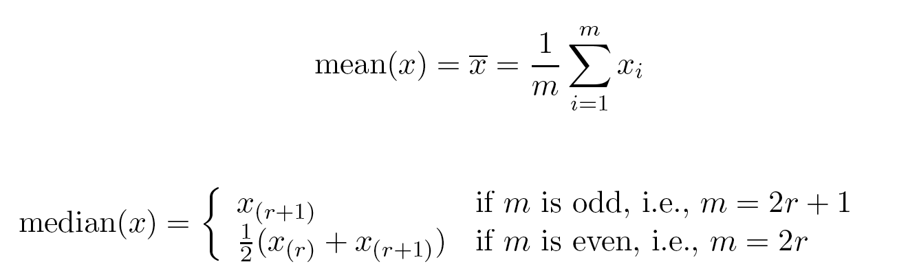
对于连续数据，两个使用最广泛的汇总统计是均值（mean）和中位数（median），它们是值集位置的度量。
均值和中位数定义

Slide 28
均值对于离群值很敏感；对于包含离群值的数据，中位数又一次提供值集中间的一个更稳健的估计。
截断均值（trimmed mean）：指定0和100之间的百分位数p，丢弃高端和低端(p/2)%的数据，然后用常规的方法计算均值，所得的结果即是截断均值。

Slide 29
位置度量:均值和中位数（ Mean and Median）
中位数是p = 100%时的截断均值，而标准均值是对应于p = 0%的截断均值。
例 考虑值集{1, 2, 3, 4, 5, 90}。这些值的均值是17.5，而中位数是3.5，p = 40%时的截断均值也是3.5。

Slide 30
位置度量:均值和中位数（ Mean and Median）
中位数是p = 100%时的截断均值，而标准均值是对应于p = 0%的截断均值。
例 考虑值集{1, 2, 3, 4, 5, 90}。这些值的均值是17.5，而中位数是3.5，p = 40%时的截断均值也是3.5。

Slide 31
中心趋势度量:中位数
中位数特点：
1、中位数是以它在所有标志值中所处的位置确定的全体单位标志值的代表值，不受分布数列的极大或极小值影响，从而在一定程度上提高了中位数对分布数列的代表性。 2、有些离散型变量的单项式数列，当次数分布偏态时，中位数的代表性会受到影响。 3、趋于一串数的中间位置

Slide 32
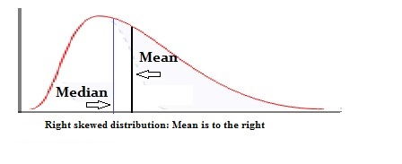
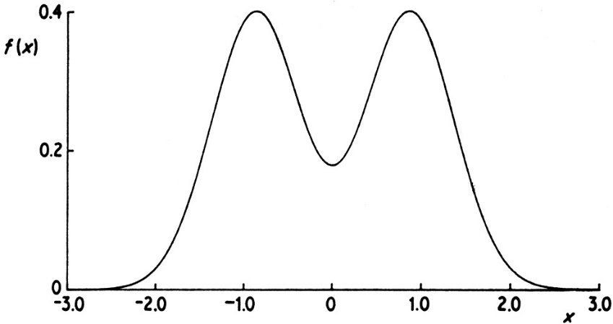
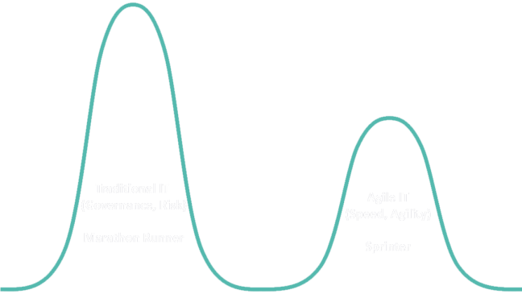
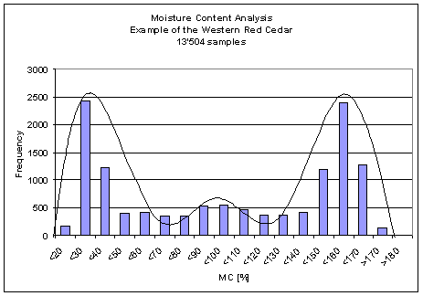
中心趋势度量:众数(Mode)
众数:集合中出现最频繁的值
可能最高频率对应多个不同值，导致多个众数。
单峰
经验关系:
多峰
Bimodal
Trimodal

Slide 33
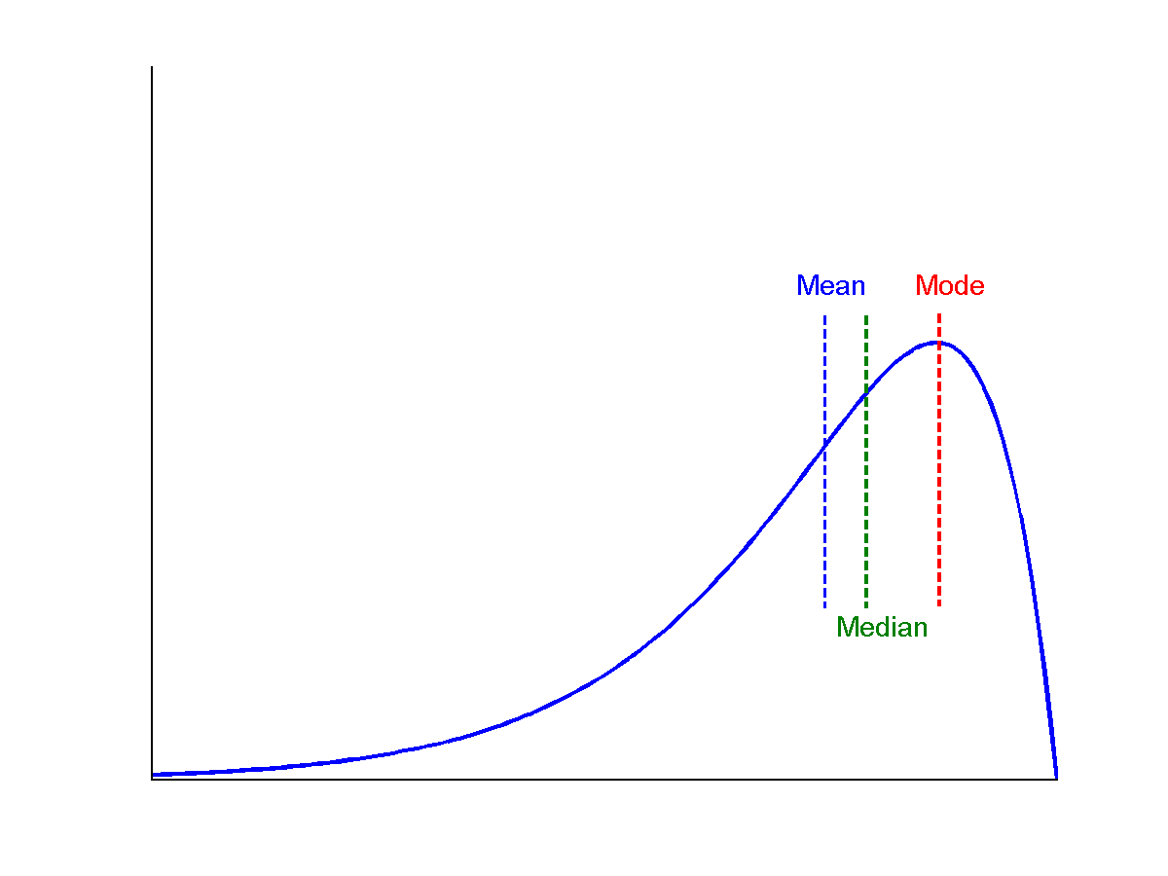
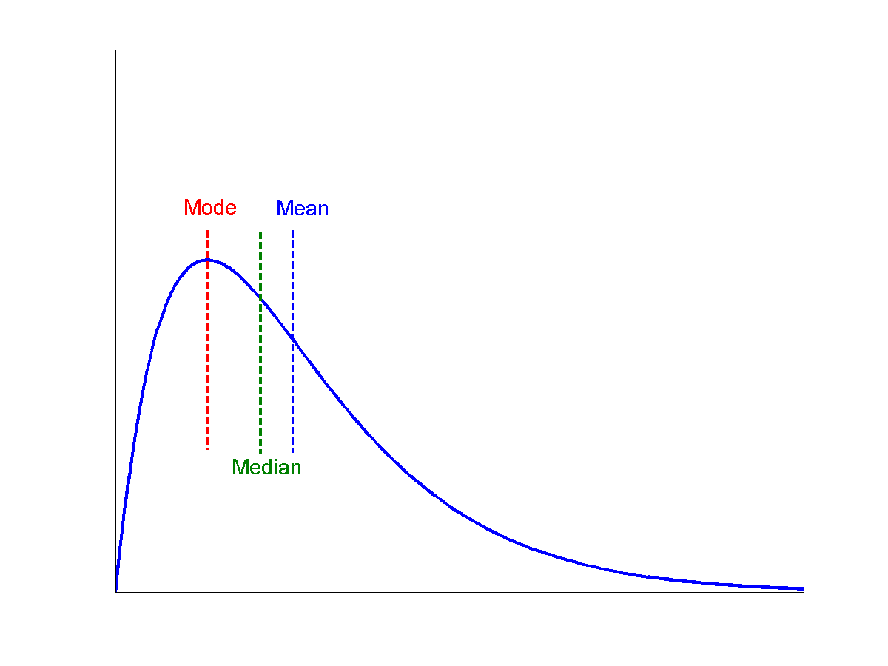
对称数据和倾斜数据对比
symmetric
中位数, 均值, 众数：对称, 正倾斜和负倾斜数据
negatively skewed
positively skewed

Slide 34
度量数据散布：极差
最大值（max()）与最小值（min()）之差

Slide 35
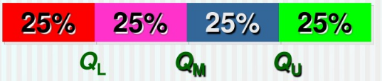
度量数据散布：四分位数、四分位极差
分位数（quantile）是取自数据分布的每隔一定间隔上的点，把数据划分成基本上大小相等的连贯集合。
2-分位数是一个数据点，它把数据分布划分成高低两半。2-分位数对应于中位数。
4-分位数是3个数据点，它们把数据分布划分成4个相等的部分，使得每部分表示数据分布的四分之一。通常称它们为四分位数（quartile）。
四分位极差（Inter-quartile range）: IQR = Q₃ – Q₁

Slide 36
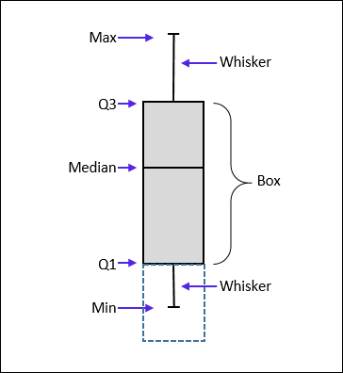
度量数据散布：五数概括、盒图与离群点
四分位数Quartiles, 离群点 outliers ，盒图 boxplots
四分位数: Q₁ (25th 百分位数percentile), Q₃ (75th percentile)
中间四分位数极差 Inter-quartile range: IQR = Q₃ – Q₁
五数概括: min, Q₁, median, Q₃, max
盒图: 盒两端为四分位数; 中位数标记; 添加胡须, 离群点独立标出
离群点: 通常是值高/低于四分位数1.5 * IQR
Notes:
识别可疑的离群点的通常规则是，挑选落在第3个四分位数之上或第1个四分位数之下至少1.5×IQR处的值

Slide 37
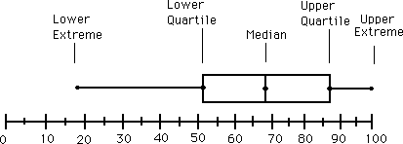
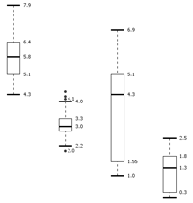
盒图分析
五数概括
最小值, Q1, 中位数Median, Q3, 最大值
Boxplot
使用盒子表示数据
盒子两端是第1/3四分位数, 即盒子高度为四分位数极差IQR
盒内的线表示中位数
胡须: 不超过四分位数1.5 x IQR 的最大/小数据点
离群点Outliers: 单独绘出满足某个离群点阈条件的离群点
Notes:
Redraw the boxplot! Yes, we need a more real boxplot graph!

Slide 38
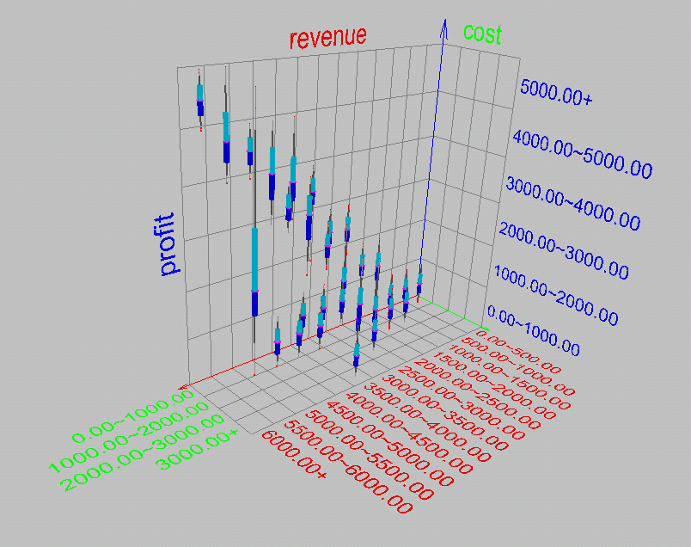
数据的基本统计描述的图形显示： 3-D Boxplots

Slide 39
度量数据散布：方差和标准差
Variance and standard deviation (sample: s, population: σ)
Variance: (algebraic, scalable computation)
Q: Can you compute it incrementally and efficiently?
Standard deviation s (or σ) is the square root of variance s² ⁽or σ²⁾
Notes:
总体方差σ ， N为总体例数
实际工作中，总体均数难以得到时，应用样本统计量代替总体参数，经校正后，样本方差计算公式为s

Slide 40
正态分布曲线的性质
正态分布曲线
[μ–σ, μ+σ]:含有约68％的测量(μ: 均值, σ: 标准差)
[μ–2σ, μ+2σ]: contains about 95% of it
[μ–3σ, μ+3σ]: contains about 99.7% of it
σ描述正态分布资料数据分布的离散程度，σ越大，数据分布越分散，σ越小，数据分布越集中。
σ越大，曲线越扁平，反之，σ越小，曲线越瘦高。
Notes:
函数曲线下68.268949%的面积在平均数左右的一个标准差范围内。
95.449974%的面积在平均数左右两个标准差的范围内。
99.730020%的面积在平均数左右三个标准差的范围内
σ描述正态分布资料数据分布的离散程度，σ越大，数据分布越分散，σ越小，数据分布越集中。也称为是正态分布的形状参数，σ越大，曲线越扁平，反之，σ越小，曲线越瘦高。

Slide 41
基本统计说明--图形显示
Boxplot: 五数概括的图形
Histogram直方图:值x-axis, y-axis表示频率
Quantile plot分位数图: 值x_{i} 与f_{i} (表明近似100 f_{i} % 的数据≤ x_{i} )成对
Quantile-quantile (q-q) plot: 对着另一个分位数，绘制一个单变量分布的分位数
Scatter plot散布图: 每个值对 为一个坐标点绘于平面上
Notes:
JH: Maybe we can remove Loess curve

Slide 42
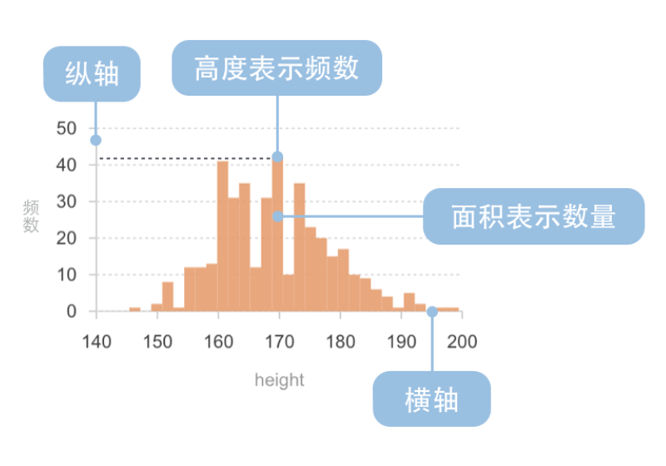
数据的基本统计描述的图形显示： 直方图
直方图就是将所收集的数据属性值用一定的范围在横轴上加以区分成几个相等的区间,将各区间内的测定值所出现的次数累积起来的面积用柱形表示的图形.
Notes:
JH: A better and BASIC histogram figure --- because this one overlaps with a later one!
直方图：由一系列高度不等的纵向条纹或线段表示数据分布的情况。 一般用横轴表示数据范围，纵轴表示分布情况。
特点：绘制连续性的数据展示一组或者多组数据的分布状况(统计)

Slide 43
数据的基本统计描述的图形显示： 直方图
显示有多大比例的点下落入每个类别
类别并不是均匀的宽度时有别于条形图一个关键：条形图的面积表示值而不是条形图的高度
a bar chart柱状图/柱形图
类别通常指定为变量的一些非重叠区间。类别（带）必须相邻
特点：绘制连续性的数据展示一组或者多组数据的分布状况(统计)
用于表示分布情况
通过直方图还可以观察和估计哪些数据比较集中，异常或者孤立的数据分布在何处 例如：用户年龄分布，商品价格分布

Slide 44
直方图例子-电影时长分布状况
现有250部电影的时长，希望统计出这些电影时长的分布状态(比如时长为100分钟到120分钟电影的数量，出现的频率)等信息，你应该如何呈现这些数据？
数据：
time = [131, 98, 125, 131, 124, 139, 131, 117, 128, 108, 135, 138, 131, 102, 107, 114, 119, 128, 121, 142, 127, 130, 124, 101, 110, 116, 117, 110, 128, 128, 115, 99, 136, 126, 134, 95, 138, 117, 111,78, 132, 124, 113, 150, 110, 117, 86, 95, 144, 105, 126, 130,126, 130, 126, 116, 123, 106, 112, 138, 123, 86, 101, 99, 136,123, 117, 119, 105, 137, 123, 128, 125, 104, 109, 134, 125, 127,105, 120, 107, 129, 116, 108, 132, 103, 136, 118, 102, 120, 114,105, 115, 132, 145, 119, 121, 112, 139, 125, 138, 109, 132, 134,156, 106, 117, 127, 144, 139, 139, 119, 140, 83, 110, 102,123,107, 143, 115, 136, 118, 139, 123, 112, 118, 125, 109, 119, 133,112, 114, 122, 109, 106, 123, 116, 131, 127, 115, 118, 112, 135,115, 146, 137, 116, 103, 144, 83, 123, 111, 110, 111, 100, 154,136, 100, 118, 119, 133, 134, 106, 129, 126, 110, 111, 109, 141,120, 117, 106, 149, 122, 122, 110, 118, 127, 121, 114, 125, 126,114, 140, 103, 130, 141, 117, 106, 114, 121, 114, 133, 137, 92,121, 112, 146, 97, 137, 105, 98, 117, 112, 81, 97, 139, 113,134, 106, 144, 110, 137, 137, 111, 104, 117, 100, 111, 101, 110,105, 129, 137, 112, 120, 113, 133, 112, 83, 94, 146, 133, 101,131, 116, 111, 84, 137, 115, 122, 106, 144, 109, 123, 116, 111,111, 133, 150]

Slide 45
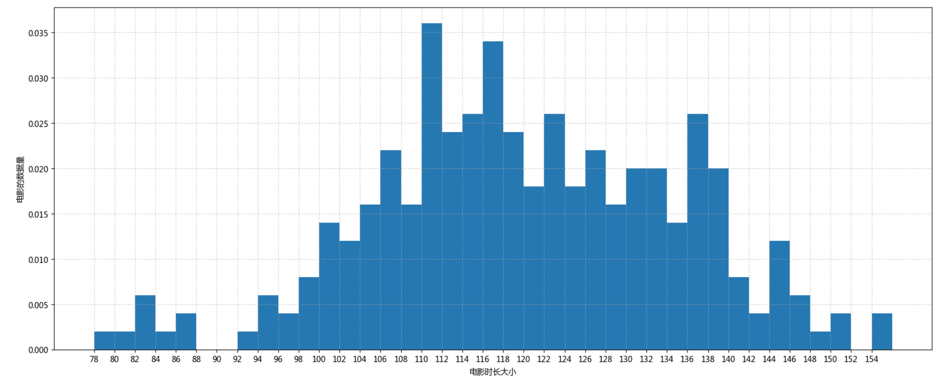
直方图例子-电影时长分布状况
效果：

Slide 46
直方图例子

Slide 47
直方图与柱状图的对比
柱状图是以矩形的长度表示每一组的频数或数量，其宽度(表示类别)则是固定的，利于较小的数据集分析。
直方图是以矩形的长度表示每一组的频数或数量，宽度则表示各组的组距，因此其高度与宽度均有意义，利于展示大量数据集的统计结果。
由于分组数据具有连续性，直方图的各矩形通常是连续排列，而柱状图则是分开排列。

Slide 48
Histograms Often Tell More than Boxplots
The two histograms shown in the left may have the same boxplot representation
The same values for: min, Q1, median, Q3, max
But they have rather different data distributions

Slide 49
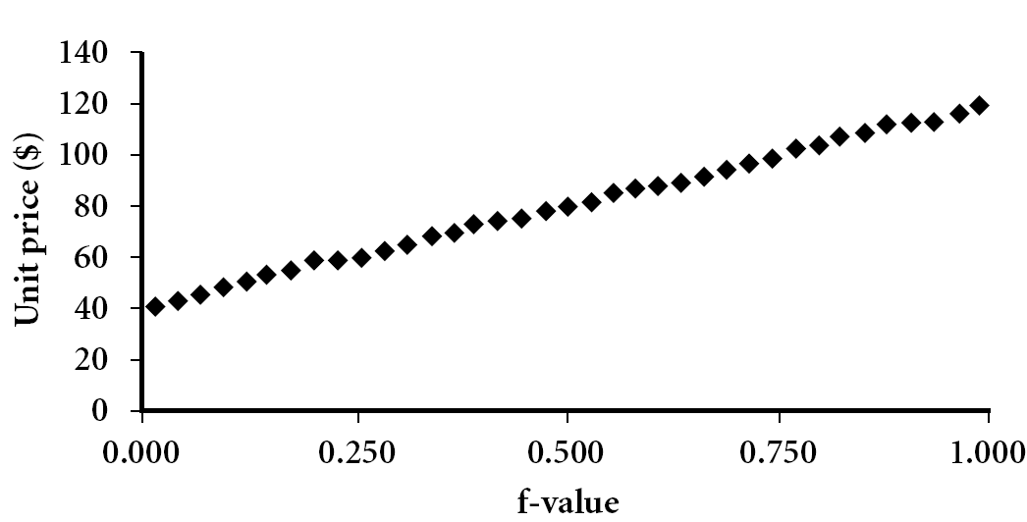
数据的基本统计描述的图形显示： 分位数图
观察单变量数据分布的简单有效方法
Plots quantile information
对于升序中的值点x_{i ，}f_{i} 表明近似100 f_{i} % 的数据≤ x_{i ；}成对绘制(x_{i ，}f_{i} )
可以基于分位数比较不同的分布
注意，百分比0.25对应于四分位数Q1，百分比0.50对应于中位数，而百分比0.75对应于Q3。
Notes:
基于分位数比较不同的分布

Slide 50
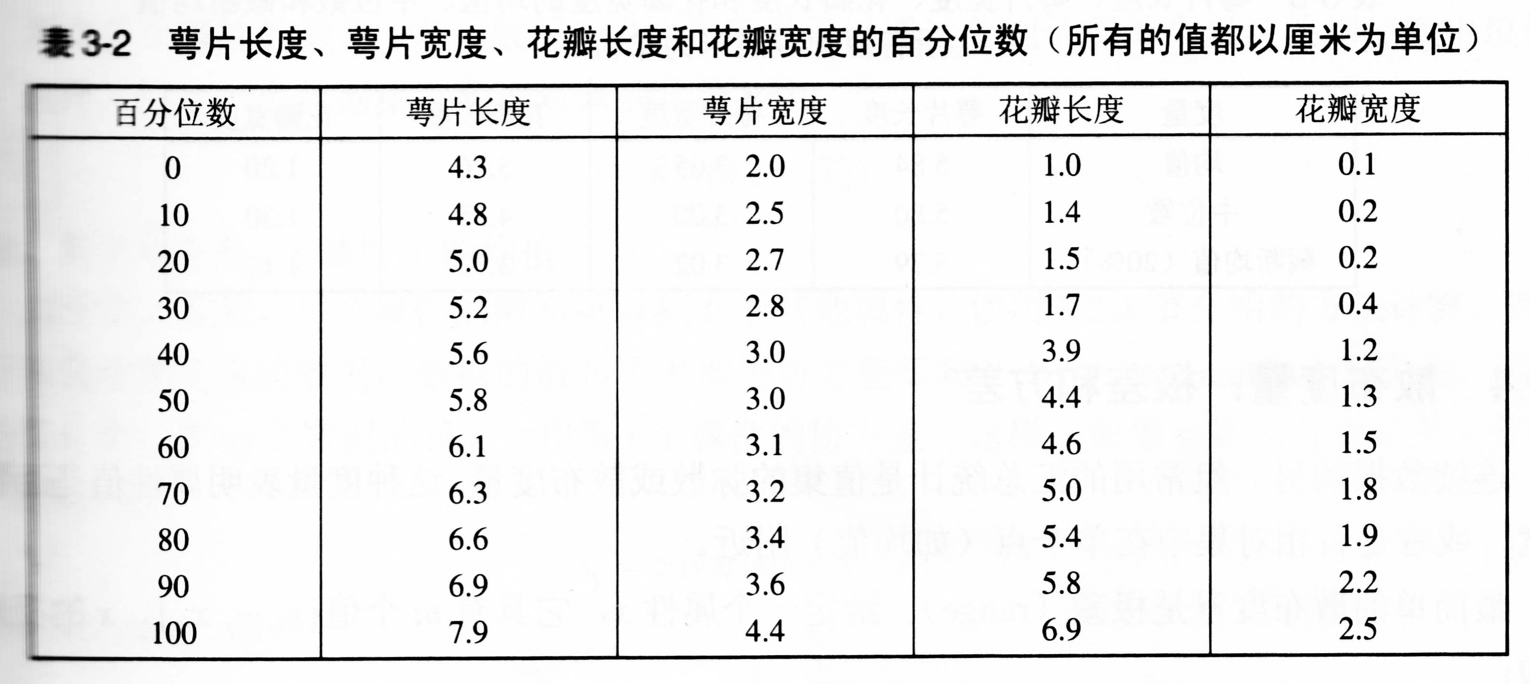
百分位数（Percentiles）
对于有序数据，考虑值集的百分位数更有意义.
给定一个有序的或连续的属性x和0与100之间的数p，第p个百分位数x_{p}是一个x值，使得x的p%的观测值小于x_{p}。

Slide 51
例 从1到10的整数的百分位数x0%, x10%,..., x90%, x100%依次为：1.0, 1.5, 2.5, 3.5, 4.5, 5.5, 6.5, 7.5, 8.5, 9.5, 10.0。按照惯例，
min(x) = x0%，
而
max(x) =x100%

Slide 52
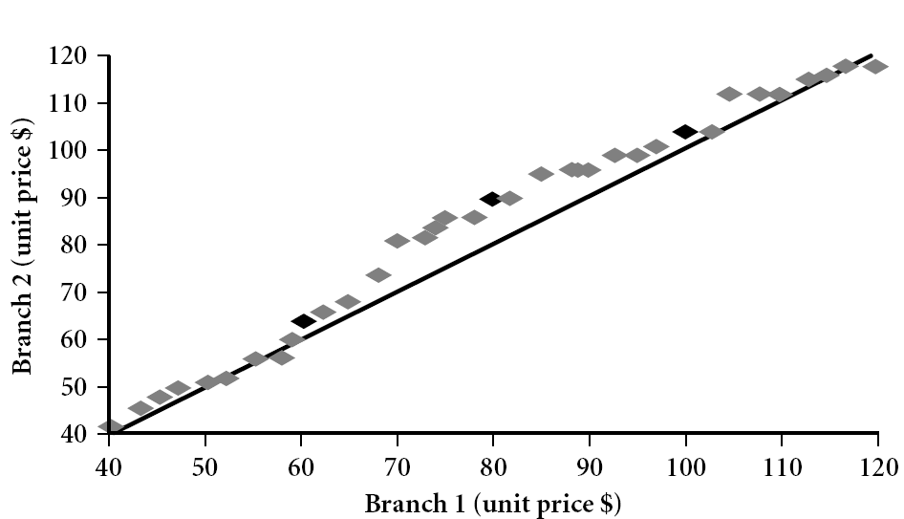
数据的基本统计描述的图形显示： 分位数-分位数图
对着另一个对应的分位数，绘制一个单变量分布的分位数。
View: Is there is a shift in going from one distribution to another?(可以观察从一个分布到另一个分布是否有漂移。)
例子表示分店1出售的物品单价 vs. 分店 2 的每个分位数.分店1出售的物品单价 倾向于低于分店2.
中位数
Q2
Q1
Notes:
Note: We need to label the dark plotted points as Q1, Median, Q3 – that would help in understanding this graph.
Tell audience: There is a shift in distribution of branch 1 WRT branch 2 in that the unit prices of items sold at branch 1 tend to be lower than those at branch 2.
在给定的时间段AllElectronics的两个不同部门销售的商品的单价数据的分位数-分位数图。每个点对应于每个数据集的相同的分位数，并对该分位数显示部门1与部门2的销售商品单价。
在Q1，部门1销售的商品单价比部门2稍低。换言之，部门1销售的商品25%低于或等于60美元，而在部门2销售的商品25%低于或等于64美元。在第50个分位数（标记为中位数，即Q2），我们看到部门1销售的商品50%低于或等于78美元，而在部门2销售的商品50%低于或等于85美元。一般地，我们注意到部门1的分布相对于部门2有一个漂移，因为部门1销售的商品单价趋向于比部门2低。

Slide 53
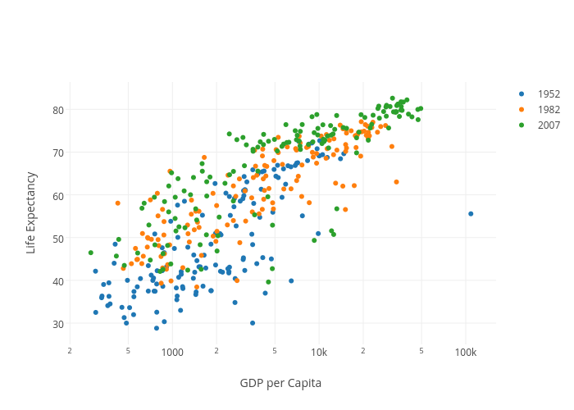
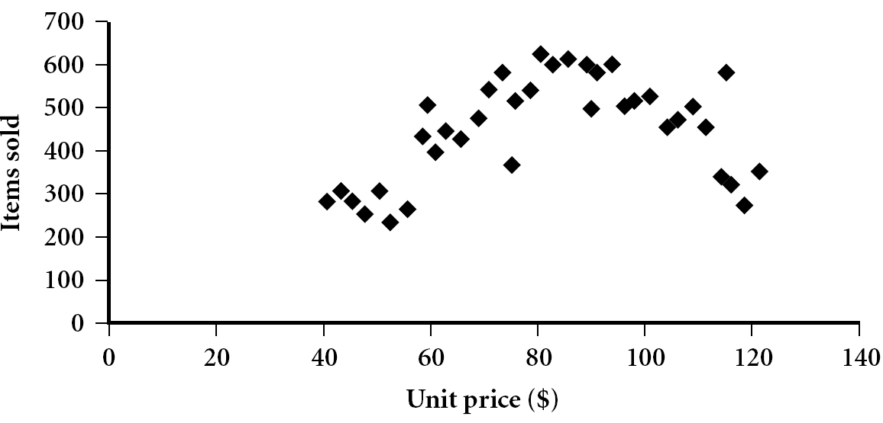
数据的基本统计描述的图形显示： 散点图
散点图：用两组数据构成多个坐标点，考察坐标点的分布,判断两变量之间是否存在某种关联或总结坐标点的分布模式。
提供双变量的数据的第一印象：点的聚集，离群点, 等
每个值对作为一个坐标点绘于平面上
特点：判断变量之间是否存在数量关联趋势,展示离群点(分布规律)
应用场景：探究不同变量之间的内在关系
Notes:
Need a better and more MEANINGFUL scatter plot! –JH
探究不同变量之间的内在关系

Slide 54
属性之间的相关性 Positively and Negatively Correlated Data(正/负相关数据)
The left half fragment is positively correlated
The right half is negative correlated

Slide 55
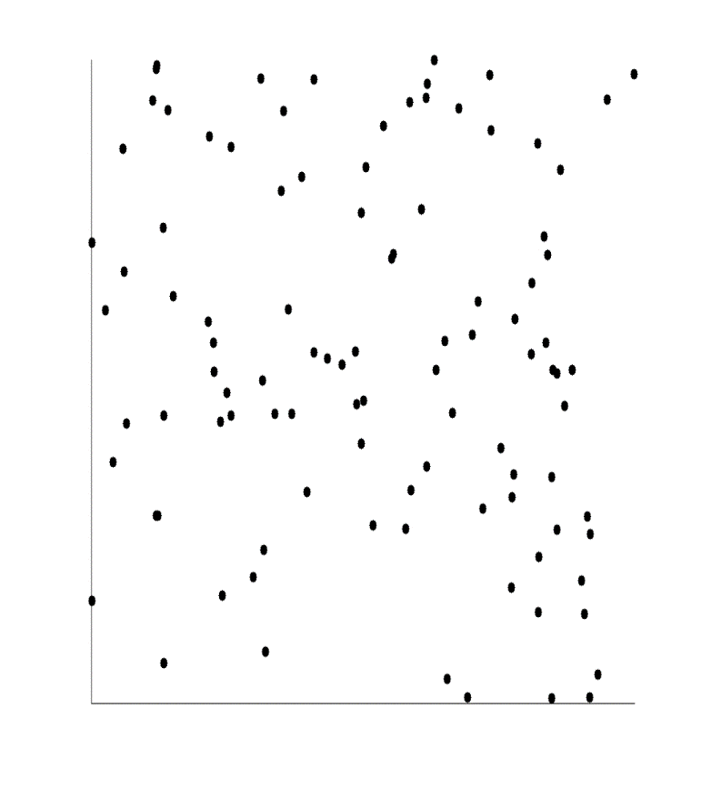
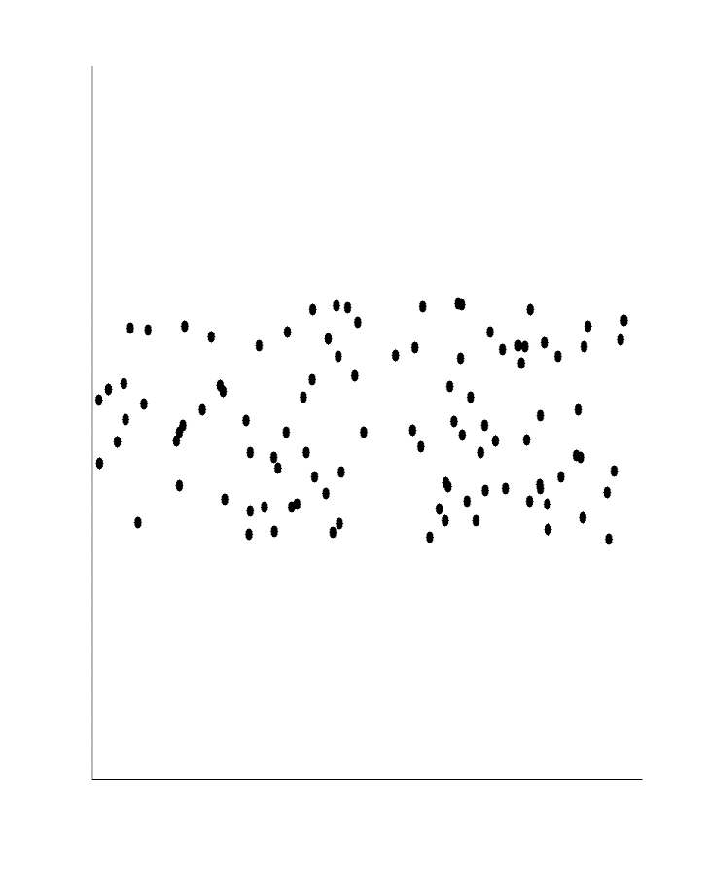
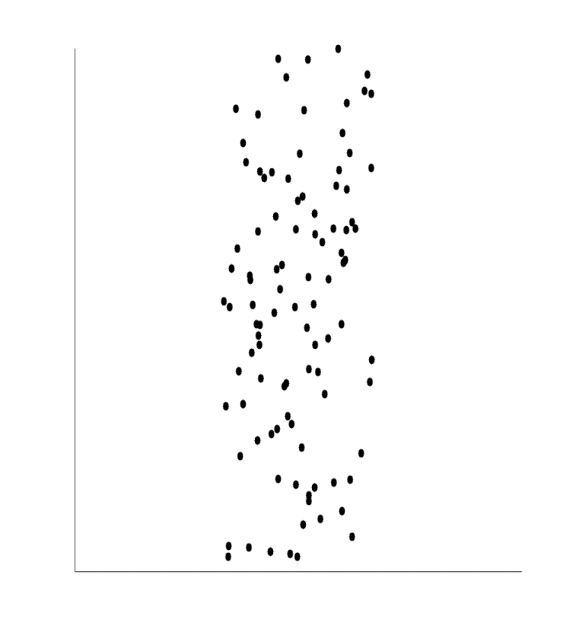
Uncorrelated Data(不相关的数据)

Slide 56
散布图的例子

Slide 57
数据对象和属性
数据的基本统计描述
数据可视化
度量数据的相似性和相异性

Slide 58
2.3 数据可视化
Why data visualization?
把数据映射到图形信息空间中获取视角
提供定性的概述(大数据集的)
在数据中搜寻 模式, 趋势, 结构,不规则, 关联
为进一步的量化分析发现有意义的区域及合时的参数
为衍生的计算机表示提供一个视觉证据
可视化方法的分类:
基于像素的可视化技术 Pixel-oriented visualization
几何投影可视化技术 Geometric projection
基于图标的可视化技术 Icon-based visualization
分层可视化技术 Hierarchical visualization
可视化复杂数据和关系
Notes:
CC (conference call) 08.11.02: Need to check Wiki to update references.

Slide 59
基于像素的可视化技术
对一个维度m的数据，在屏幕上产生m个窗口,每个维度一个
一个记录的m维度值被匹配到窗口中对应位置的m个像素上
像素的颜色值反映了该的值
Income
(b) 信用限额
(c)交易额
(d) age
Notes:
59
CC (conference call) 08.11.02: Need to check Wiki to update references.

Slide 60
安排象素于圆弧片断
为节省空间并显示多个维度间的联系,往往是以一个弧形片段填充空间
Representing a data record in circle segment
(b) Laying out pixels in circle segment
Notes:
60
CC (conference call) 08.11.02: Need to check Wiki to update references.

Slide 61
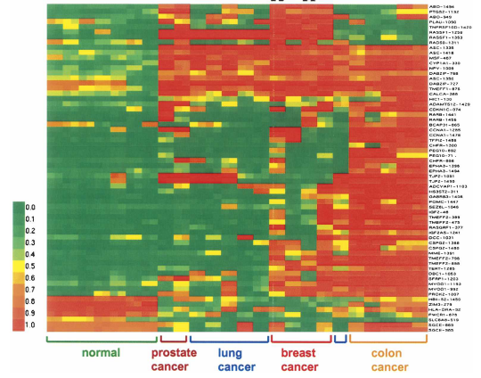
像素图的例子

Slide 62
几何投影可视化技术
可视化数据的几何变换和投影
方法
直接可视化
散布图和散布图矩阵matrices
透视地形Landscapes
投影捕获技术: 帮助用户发现有意义的投影（多维数据上）
解剖视角Prosection views-- projections and sections
sections, i.e., intersections of subspaces with a highdimensional object, can easily display structure of only low codimension
Hyperslice
平行坐标Parallel coordinates
Notes:
CC 08/11/02: Need a good survey. JH or JP may find a good book on amazon in order to update this slide. JH’s colleagues may generate some images for book.
We may consider the following books.
Visualizing Data: Exploring and Explaining Data with the Processing Environment - Paperback - Illustrated (Jan 11, 2008) by Ben Fry.
JH: I have ordered the book.

Slide 63
少量属性的可视化
茎叶图（stem and leaf plot）
直方图（histogram）
条形图 bar plot
二维直方图
盒状图 box plot
饼图 pie chart
散布图
…

Slide 64
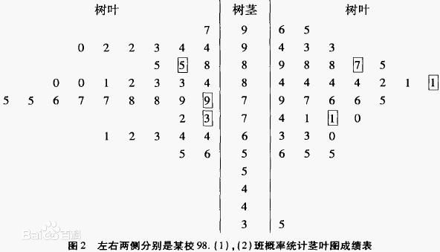
茎叶图 stem and leaf plot
观测一维整型数据或连续数据的分布
最简单的茎叶图，将值分组，除最后一位数字外都相同。每个组为茎，组中最后一个数字为叶。
垂直绘制茎，水平绘制叶。观测数据分布
* 当数据量特别大时，需要对茎分裂
Notes:
优点
1、用茎叶图表示数据有两个优点：
（1）从统计图上没有原始数据信息的损失，所有数据信息都可以从茎叶图中得到；
（2）茎叶图中的数据可以随时记录，随时添加，方便记录与表示。
缺点
茎叶图只便于表示个位之前相差不大的数据，而且茎叶图只方便记录两组的数据。两个以上的数据虽然能够记录，但是没有表示两个记录那么直观、清晰 ^{[1]} 。

Slide 65
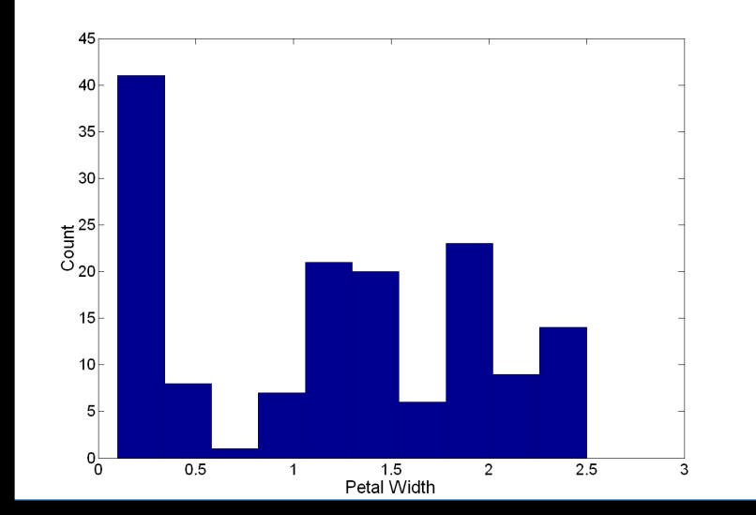
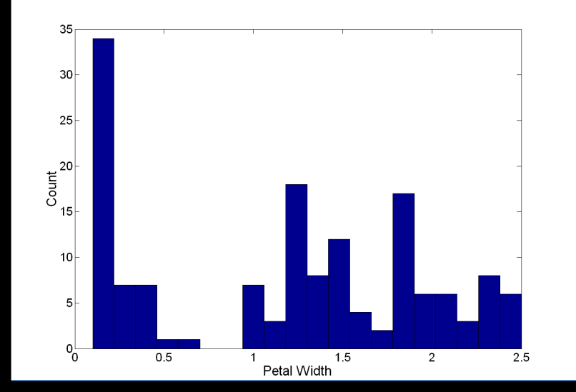
直方图 Histograms
直方图 （条形图）
一般显示单个属性的分布
将数据对象分到不同箱子中，计数
高度为数据对象个数
Example: Petal Width (10 and 20 bins, respectively)
Notes:
petal width花瓣宽度

Slide 66
盒状图
Box Plots
Invented by J. Tukey
outlier
90th percentile
75th percentile
50th percentile
25th percentile
10th percentile

Slide 67
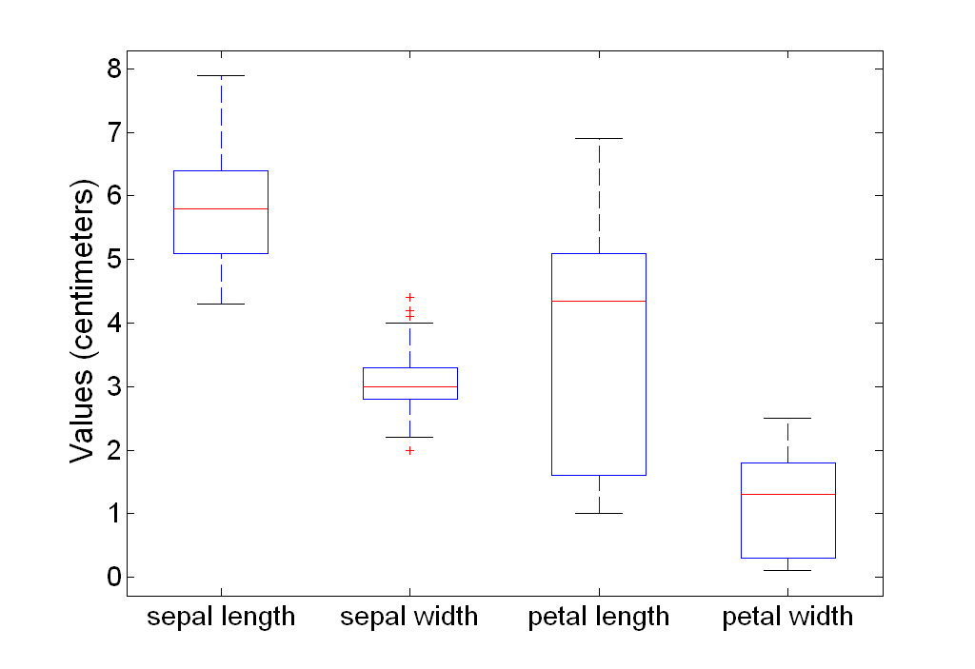
Example of Box Plots
Box plots can be used to compare attributes

Slide 68
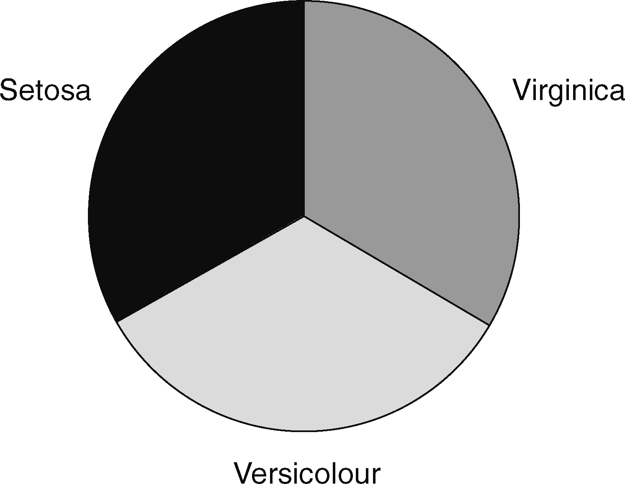
饼图 pie chart
饼图（pie chart）
类似于直方图，但通常用于具有相对较少的值的分类属性
饼图使用圆的相对面积显示不同值的相对频率
例: Iris数据集鸢尾花的类型分布

Slide 69
散布图
Scatter plots
属性值→位置
二维散布图，三位散布图
在二维散布图中，可以使用点的大小，形状，颜色，标记号等，增加额外的维度信息，描述数据对象。
描述数据对象，属性之间的关系

Slide 70
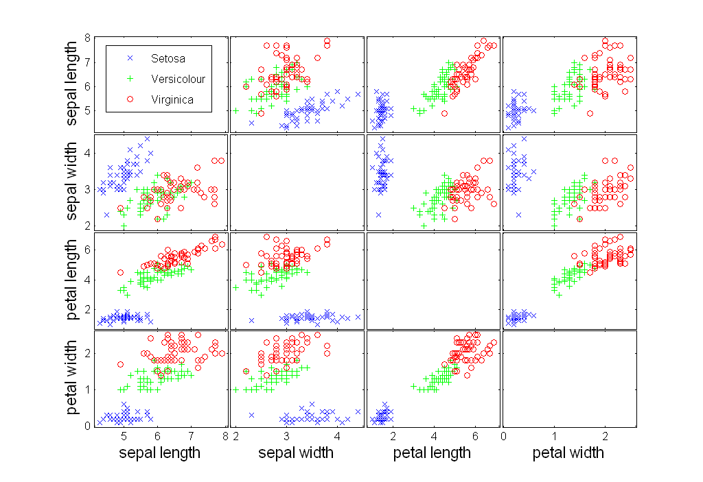
散布图矩阵

Slide 71
平行坐标系 Parallel Coordinates
每个属性一个坐标轴，坐标轴是平行的
数据对象用 线 来描述
对象每个属性的值映射到与该属性相关联的坐标轴上的点, 然后将这些点连接起来形成代表该对象的线

Slide 72
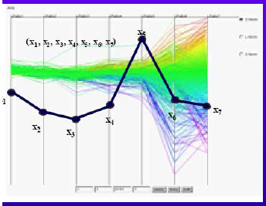
平行坐标
这些轴缩放到[最小值，最大值]:相应的属性范围
每个数据项对应于一折线，属性轴的对应取值点处相交
当对象过多时会产生混乱，但对象趋于分成少数几组时，而且对象数少时，结果有可能揭示有趣的模式。

Slide 73
平行坐标
适用于
对象分成少数几组
每个组内的点具有类似的属性值
数据对象的数量不太多
缺点：模式的检测可能依赖于坐标轴的序

Slide 74
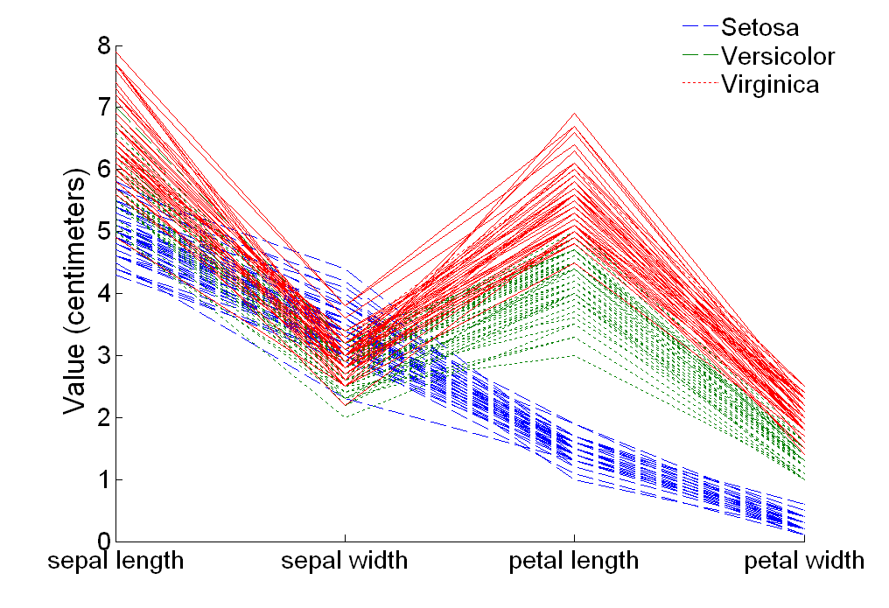
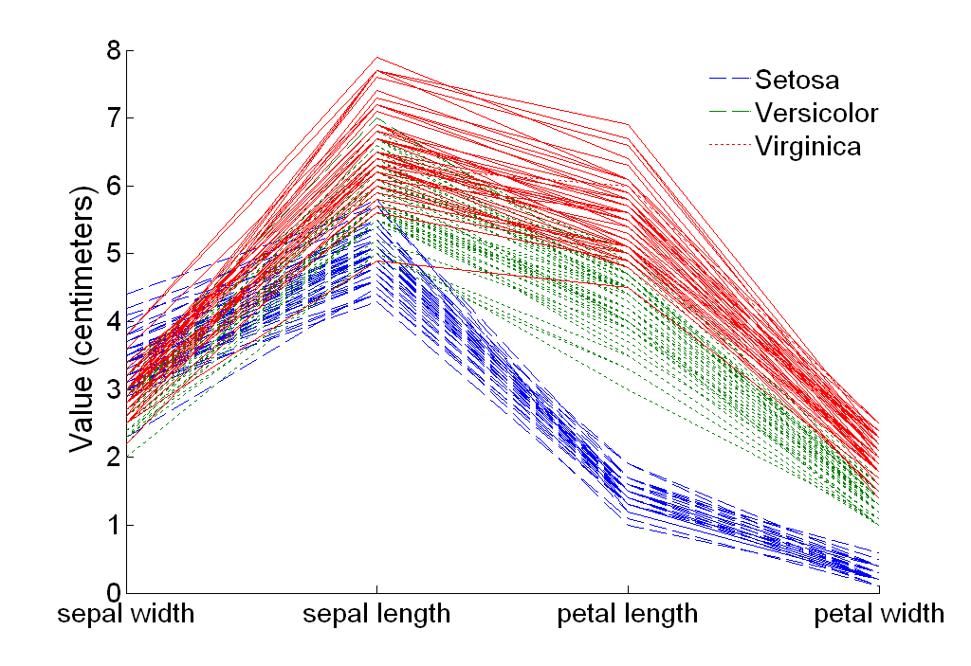
平行坐标系:例
例: Iris数据集的平行坐标系表示
两种表示只是坐标次序不同
右图更容易观察
3个类被花瓣宽度和花瓣长度很好区分

Slide 75
基于图标的可视化技术
以图标特征可视化数据值
典型的可视化方法
Chernoff Faces 脸谱图
星形坐标
Stick Figures 棍棒图
常用技术
形状编码 Shape coding: 使用形状来表示特定信息的编码
颜色图标Color icons: 使用颜色图标编码更多的信息
瓦片条形图Tile bars:在文档检索中使用小图标代表相关特征向量

Slide 76
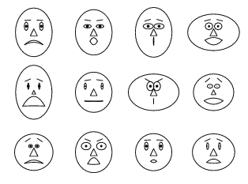
切尔诺夫脸谱图 Chernoff Faces
一种方法在二维空间显示变量,如设X眉倾斜,Y是眼睛大小,Z是鼻子长度等
图中的面孔使用10个特点产生-头离心率，眼睛大小，眼间距，眼离心率，瞳孔大小，斜眉，鼻大小，嘴形，嘴的大小，张口程度: Each assigned one of 10 possible values, generated using Mathematica (S. Dickson)
REFERENCE: Gonick, L. and Smith, W. The Cartoon Guide to Statistics. New York: Harper Perennial, p. 212, 1993
Weisstein, Eric W. "Chernoff Face." From MathWorld--A Wolfram Web Resource. mathworld.wolfram.com/ChernoffFace.html

Slide 77
Chernoff脸: 例
15种Iris花的Chernoff脸
前5种花属于Setosa种类
中间5种属于Versicolour种类
最后5种属于Virginica种类

Slide 78
星形坐标
显示多维数据的另一种方法是用非文字传达信息的符号
图示符 glyph
图表 icon
数据对象的每个属性映射到图示符的一个特征
星形坐标 Star Plots (Star coordinates)
与平行坐标系相似，但坐标轴从一中心点向四周发散
每个对象映射成一个多边形
Notes:
axes radiate from a central point 轴从中心点向外辐射
Polygon多边形

Slide 79
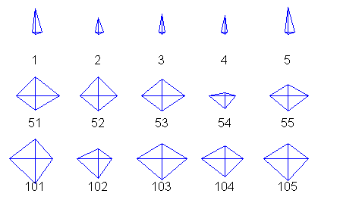
Star Plots for Iris Data
Setosa
Versicolour
Virginica

Slide 80
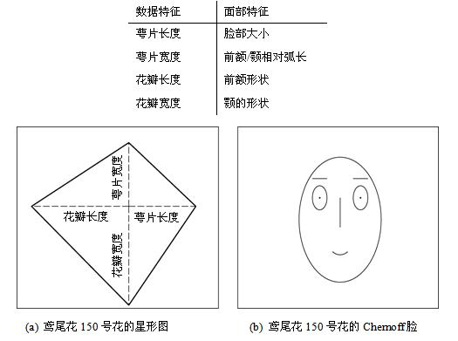

Slide 81
分层/层次可视化技术
使用子空间层次划分可视化数据
把维划分成子集(子空间),子空间按层次可视化
方法
Worlds-within-Worlds
Tree-Map 树状图
标签云
Notes:
MK 08/10/18: Is it “Treemap” or “Tree-Map”? - inconsistent in this file.

Slide 82
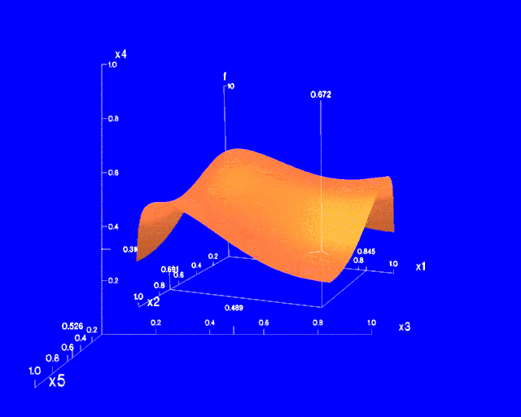
Worlds-within-Worlds
分配维f和两个重要参数给内部世界
固定其他参数 - draw other (1 or 2 or 3 世界选择他们为坐标轴)
使用这种模式的软件
N–vision:通过数据手套和立体显示以动态互动，包括旋转，缩放（内部）和转换（内/外）
自动视觉：经查询手段静态互动

Slide 83
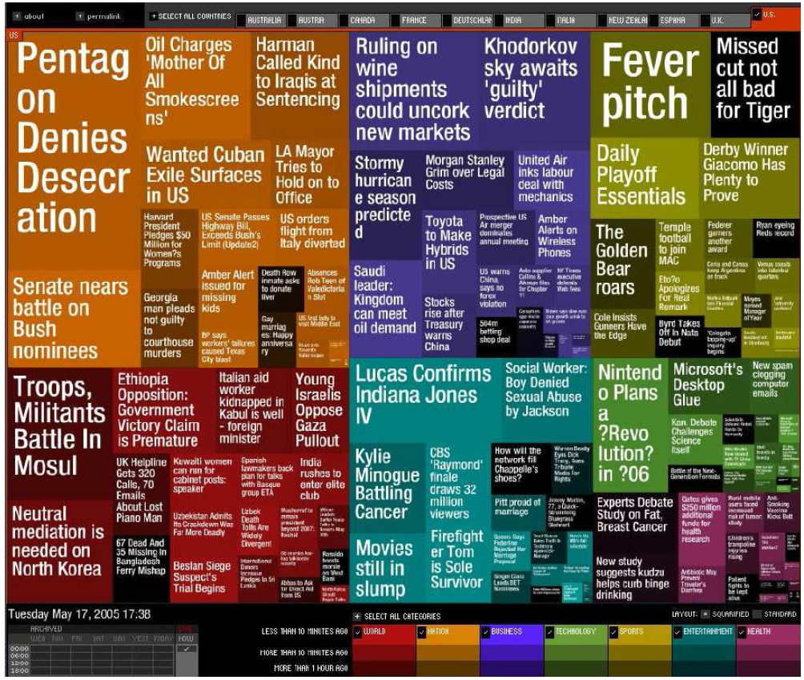
树状图Tree-Map
屏幕填充方法：依赖于属性值把 屏幕层次划分为区域
根据属性值（类）屏幕的x-y-维交替剖分
Notes:
Picture: http://www.cs.umd.edu/hcil/treemap-history/all102001.jpg

Slide 84
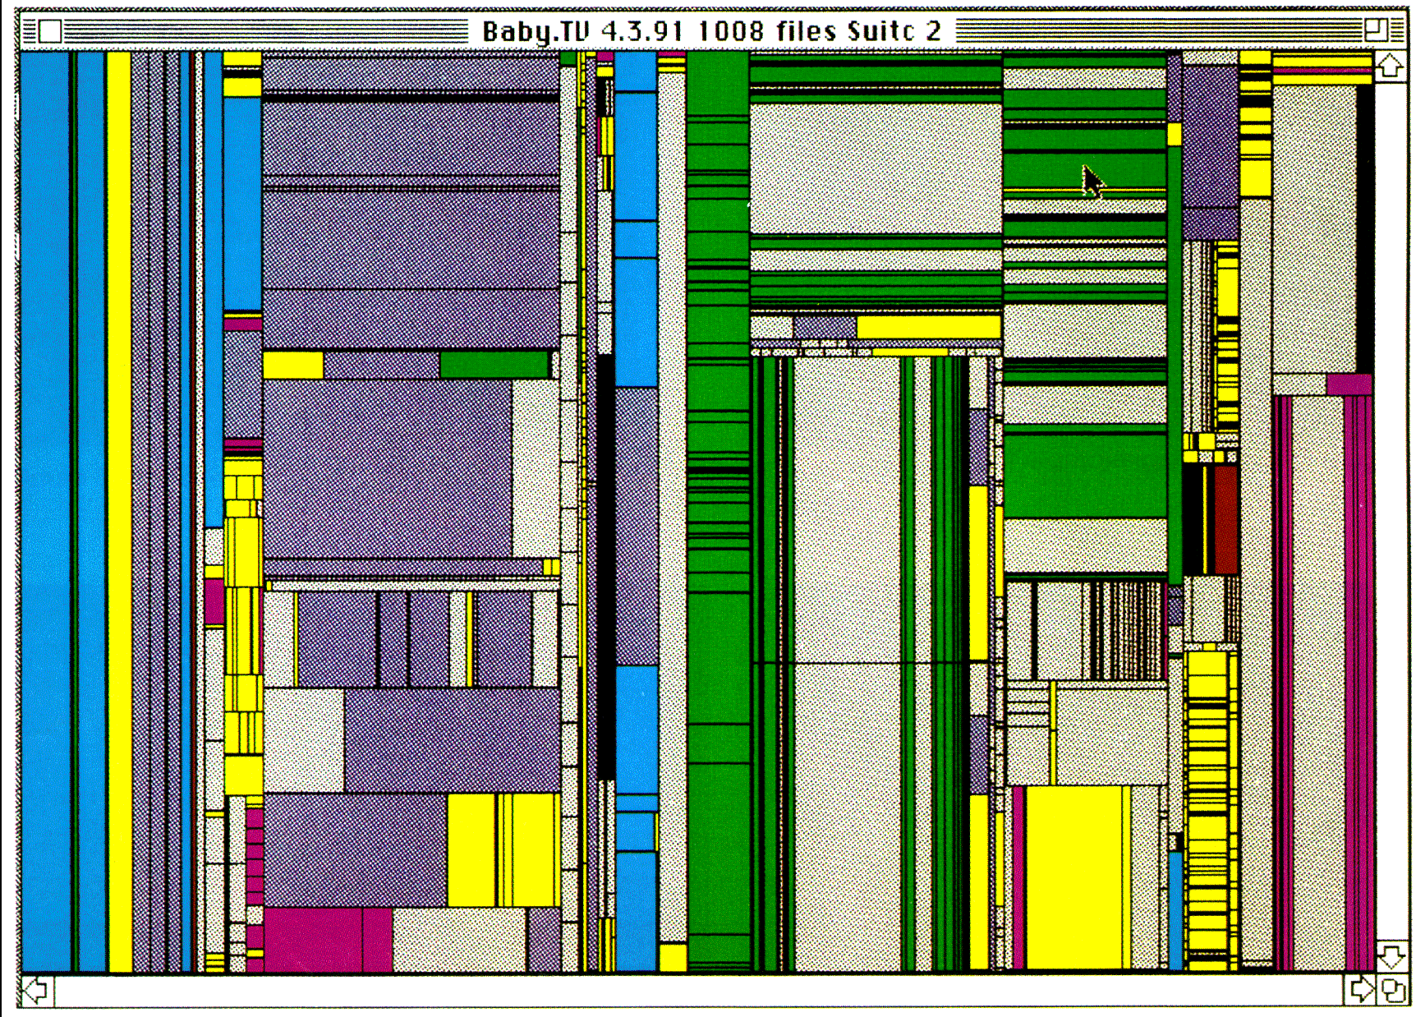
Tree-Map of a File System (Schneiderman)？

Slide 85
可视化复杂数据和关系（标签云）
Visualizing non-numerical data: text and social networks
Tag cloud: visualizing user-generated tags
The importance of tag is represented by font size/color
Besides text data, there are also methods to visualize relationships, such as visualizing social networks

Slide 86
可视化指导性原则
ACCENT原则
D. A. Burn提出, Michael Friendly改编
理解(Apprehension)
正确察觉变量之间关系的能力. 图形能够最大化对变量之间关系的理解吗？
清晰性(Clarity)
以目视识别图形中所有元素的能力. 最重要的元素或关系在视觉上最突出吗？
一致性(Consistency)
根据与以前的图形的相似性解释图形的能力. 元素、符号形状和颜色与以前图形使用的一致吗？

Slide 87
可视化指导性原则(续)
有效性(Efficiency)
用尽可能简单的方法描绘复杂关系的能力. 图形元素的使用经济吗？图形容易解释吗？
必要性(Necessity)
对图形和图形元素的需要. 与其他替代方法（表、文本）相比, 图形是提供数据的更有用的形式吗？为表示关系, 所有的图形元素都是必要的吗？
真实性(Truthfulness)
通过图形元素相对于隐式或显式尺度的大小, 确定图形元素所代表的真实值的能力. 图形元素可以准确地定位和定标吗？

Slide 88
数据对象和属性
数据的基本统计描述
数据可视化
度量数据的相似性和相异性

Slide 89
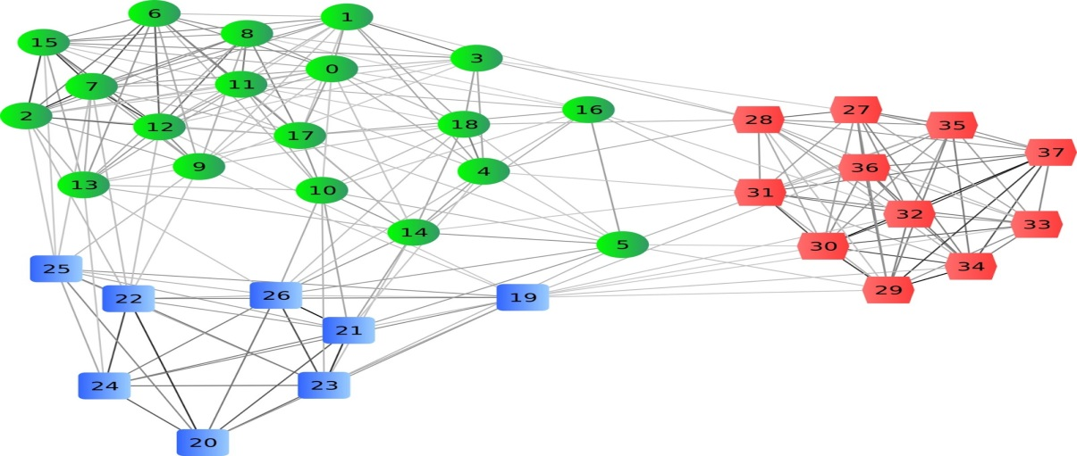
2.3 数据的相似性
数据挖掘任务需要计算数据对象之间的相似性或相异性，如聚类、最近邻分类、异常检测等。
相似度指两个对象相似程度的数据度量。
相异度指两个对象差异程度的数值度量，距离可以作为相异度的同义词，两个数据所在的空间距离越大表示数据越相异。
相似性和相异性计算方法是一致的，通常是用两个对象之间的一个或多个属性距离来表示。
第二章 数据预处理与相似性
数据对象之间的邻近度计算与数据对象属性类型密切相关。掌握简单属性之间的邻近度是计算复杂对象之间邻近度的基础。

Slide 90
相似性和相异性
Similarity
数值测量两个数据对象类似程度
目标越相似时值越大
通常介于 [0,1]
Dissimilarity (e.g., 距离distance)
数值测量两个数据对象差异程度
Lower when objects are more alike
Minimum dissimilarity is often 0
Upper limit varies
邻近度Proximity refers to a similarity or dissimilarity
Notes:
Keep here because keeping it in clustering chapter seems far away. 08.11.02

Slide 91
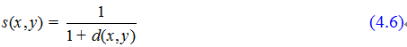
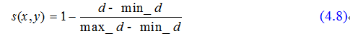
由距离度量变换而来的相似度度量
可以通过一个单调递减函数，将距离转换成相似性度量，相似性度量的取值一般在区间[0,1]之间，值越大，说明两个对象越相似。
例如，可以采用以下变换：
a)采用负指数函数，将距离转换为相似度度量，即
b) 采用距离的倒数作为相似度度量，为了避免分母为0的情况，在分母上加1，即
c) 若距离在0～1之间，可采用与1的差作为相似系数，即
d) 若距离的取值在一个有限的范围内，可将距离映射到区间[0,1]内，此时的相似度为

Slide 92
数据矩阵和相异度矩阵
Data matrix
n data points with p dimensions
Two modes
Dissimilarity matrix
n data points, but registers only the distance
A triangular matrix
Single mode
Notes:
Distance is just once way of measuring dissimilarity (wiki). Changed “register only the distance” to “registers only the difference” or “dissimiarity”?

Slide 93
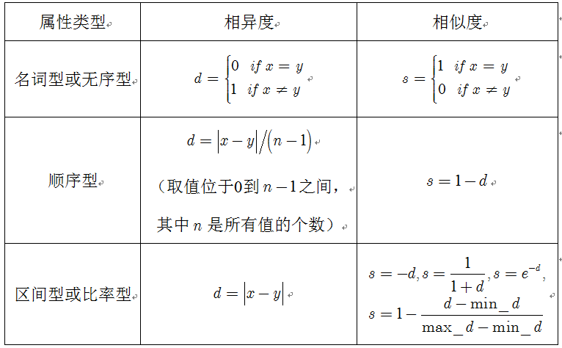
相似度度量
属性之间的相似度度量
下表汇总了不同属性情况下的相似度度量方法。在该表中，x和y是两个具有指定类型的属性值，d(x,y)和s(x,y)分别是x和y之间的相异度和相似度。

Slide 94
名词性(标称)属性的邻近度量
2个或多个状态, e.g., red, yellow, blue, green (二元属性的推广)
Method 1: 简单匹配
m: p个变量中匹配的个数, p: 全部变量的个数
Method 2:使用一系列的二进制属性
为M个名义状态的每一个产生一个新的二进制/二元属性
Notes:
名词型（Nominal）属性，也称为标称属性、无序型属性或名义型属性，顾名思义就是与名称相关的属性。

Slide 95




二进制属性的邻近度量
二进制数据的列联表contingency table
对称二元变量的距离侧度:
不对称二元变量的距离侧度:
Jaccard系数(不对称二元变量的相似性侧度):
Object j
Object i
Note: Jaccard coefficient is the same as “coherence”:
Notes:
MK: I tried to change equations so as to match notation in book, but each time I try to install the equation editor, it fails! Agh!
Coherence 连贯性

Slide 96
二进制属性的相异度量
Example
性别是对称属性
The remaining attributes are asymmetric(非对称) binary
令Y and P 值为1, 且N值为0
假设对象(患者)之间的距离只基于非对称属性来计算

Slide 97
规范数值数据
数值属性的相似性度量
Z-score:
X: 需标准化的原始数值, μ: 总体均值, σ: 标准差
在标准偏差单位下，原始分数和总体均值之间的距离
“-”, “+”
另一种方法: Calculate the mean absolute deviation
其中
standardized measure (z-score):
使用平均绝对偏差比使用标准差更稳健
Notes:
MK: For lecture, this may be OK here, but I think discussion of standardization/normalization is better kept all together in Chapter 3

Slide 98

欧式距离 Euclidean Distance
数值属性的相似性度量
n是数据对象中维数（特征数）
p,q是数据对象
p_{k},q_{k}是p,q数据对象第k个维度的值

Slide 99
欧式距离 举例 Euclidean Distance
数值属性的相似性度量
Distance Matrix

Slide 100
数值数据的距离: Minkowski Distance(闵可夫斯基距离)
数值属性的相似性度量
Minkowski distance:一种流行的距离测度
其中i = (x_{i1}, x_{i2}, …, x_{ip}) and j = (x_{j1}, x_{j2}, …, x_{jp})为两个p-维数据点, and h is the order (the distance so defined is also called L-h norm)
特性
d(i, j)>0 if i≠j, and d(i,i)=0 (正定Positive definiteness)
d(i, j) = d(j, i) (Symmetry)
d(i, j) ≤ d(i, k) + d(k, j) (Triangle Inequality)
A distance that satisfies these properties is a metric度量

Slide 101
闵可夫斯基距离特殊形式
数值属性的相似性度量
h = 1: Manhattan (city block, L₁ norm) distance曼哈顿距离（L1范数）
E.g., the Hamming distance: the number of bits that are different between two binary vectors
h = 2: (L₂ norm) Euclidean distance
h → ∞.上确界 “supremum” (L_{max} norm, L∞ norm) distance.
This is the maximum difference between any component (attribute) of the vectors

Slide 102


曼哈顿距离
数值属性的相似性度量
曼哈顿距离(Manhattan Distance)
你在曼哈顿要从一个十字路口开车到另外一个十字路口，驾驶距离是两点间的直线距离吗？
显然不是，除非你能穿越大楼。
实际驾驶距离就是这个“曼哈顿距离”(L1范数)

Slide 103


切比雪夫距离(Chebyshev Distance)
数值属性的相似性度量
国际象棋：国王走一步能够移动到相邻的8个方格中的任意一个
国王从格子(x1,y1)走到格子(x2,y2)最少需要多少步？
最少步数总是max(| x2-x1| , |y2-y1| ) 步。
切比雪夫距离(L∞范数)。
Notes:
切比雪夫距离 二个点之间的距离定义是其各坐标数值差绝对值的最大值。
切比雪夫距离也会用在仓储物流中。

Slide 104
Minkowski Distance-三个例子
数值属性的相似性度量
Distance Matrix

Slide 105
Mahalanobis距离(马氏距离 )
距离度量中一个重要问题就是当对象中属性的量纲单位不同时，距离度量该如何计算。
当传统的欧式距离被用来度量分析具有年龄和收入这两个属性的人的差距时，除非将这两个属性规范化，否则两个人之间的差距的距离度量将几乎被收入这个属性完全控制，即变差大的变量在距离中的贡献大。
另一个相关问题是当对象中的某些属性具有相关性时，距离度量如何计算。
这两个问题同时存在时如何计算距离度量呢？这种情况下，采用广义的欧式距离即Mahalanobis距离来解决此类问题。

Slide 106
数值属性的相似性度量
Mahalanobis距离(马氏距离 )
Mahalanobis距离适用于当属性各量的量纲单位不同且适用于属性间具有相关性的情况，其分布是近似高斯分布。通常，对象x和y间的Mahalanobis距离定义如下：
∑是n×n的协方差矩阵，∑⁻¹是协方差矩阵的逆。
Mahalanobis距离是对传统的欧式距离的改进，对于一切线性变换是不变的，克服了欧式距离受量纲影响的缺点，也克服了属性之间的相关性。
Mahalanobis距离具备的与量纲无关且相关属性不被统计的优点，都说明Mahalanobis距离是一个很好的判别手段，在分类算法中比较常用，但Mahalanobis距离的协方差矩阵难以确定，计算量较大，不适合大规模的数据集。
值得注意的是，若属性间没有相关性，只是量纲不同的时候，只需要规范化属性的量纲范围，而不需要通过耗费昂贵计算量的Mahalanobis距离来计算距离度量。

Slide 107

马氏距离(Mahalanobis Distance) – 举例子
Σ is the covariance matrix of the input data X
For red points, the Euclidean distance is 14.7, Mahalanobis distance is 6.

Slide 108
有序变量Ordinal Variables
一个序变量可以离散的或连续的
Order is important, e.g., rank
Can be treated like interval-scaled
用他们的序代替x_{if}
映射每一个变量的范围于[0,1]，用如下支代替第f-th变量的i-th对象
compute the dissimilarity using methods for interval-scaled variables
Notes:
interval-scaled variables区间标度变量;

Slide 109


混合型属性相似性度量
2.3 数据的相似性
第二章 数据预处理与相似性
距离度量的标准化和相关性
影响
因素
值域不同
量纲不同，测量单位不同，大小变化范围不同
属性相关性
属性之间可能存在相关性、数据分布呈非均匀分布
解决这些问题的方法是使用欧几里得距离的扩展马氏距离：
109
of
44

Slide 110
混合型属性相似性度量
第二章 数据预处理与相似性
现实当中从数据库取出的数据类型可能是标称、数值、二元、序数等数据类型的组合。这种组合属性对象相似度最简单的方法是分别计算每个属性之间的相似度，然后取它们的平均值。
对于取值非对称属性，分别计算相似度累加取均值方法失效。例如，两个对象的二元非对称属性都取0值，并不能表示它们的相似性，可以在计算相似度时忽略，当二元非对称属性值为1时才加入相似度计算。
1.标标准化
将第k个属性标准化到区间[0,1]，计算相似度Sk(X,Y)
2.创建指示变量
创建一个指示变量δk，用来标示两个对象在第k个属性上是否同时取值为0，如果同时为0，δk=0，否则δk=1。
3.计算相似度
110
of
44

Slide 111
混合型属性
A database may contain all attribute types
Nominal, symmetric binary, asymmetric binary, numeric, ordinal
可以用加权法计算合并的影响
f is binary or nominal:
d_{ij}^{(f)} = 0 if x_{if} = x_{jf} , or d_{ij}^{(f)} = 1 otherwise
f is numeric: use the normalized distance
f is ordinal
Compute ranks r_{if} and
Treat z_{if} as interval-scaled

Slide 112

余弦相似性 Cosine Similarity
A document can be represented by thousands of attributes, each recording the frequency of a particular word (such as keywords) or phrase in the document.
Other vector objects: gene features in micro-arrays, …
Applications: information retrieval, biologic taxonomy, gene feature mapping, ...
Cosine measure: If d₁ and d₂ are two vectors (e.g., term-frequency vectors), then
cos(d₁, d₂) = (d₁ • d₂) /||d₁|| ||d₂|| ,
where • indicates vector dot product, ||d||: the length of vector d
Notes:
MK: Machine learning used the term “feature VECTORS” > I made some changes to the wording of this slide because it implied that our previous data were not vectors, but they were all feature vectors. I also changed the example since the one used was from Tan’s book (see next slide).
Chapter 3: Statistics Methods
Co-variance distance
K-L divergence

Slide 113
Example: Cosine Similarity
cos(d₁, d₂) = (d₁ • d₂) /||d₁|| ||d₂|| ,
where • indicates vector dot product, ||d|: the length of vector d
Ex: Find the similarity between documents 1 and 2.
d₁ = (5, 0, 3, 0, 2, 0, 0, 2, 0, 0)
d₂ = (3, 0, 2, 0, 1, 1, 0, 1, 0, 1)
d₁•d₂ = 5*3+0*0+3*2+0*0+2*1+0*1+0*1+2*1+0*0+0*1 = 25
||d₁||=(5*5+0*0+3*3+0*0+2*2+0*0+0*0+2*2+0*0+0*0)^{0.5}=(42)^{0.5} = 6.481
||d₂||=(3*3+0*0+2*2+0*0+1*1+1*1+0*0+1*1+0*0+1*1)^{0.5}=(17)^{0.5} = 4.12
cos(d₁, d₂ ) = 0.94
Notes:
09/09/25MK: New example (previous one was from Tan’s book).
Chapter 3: Statistics Methods
Co-variance distance
K-L divergence

Slide 114
Summary
Data attribute types: nominal, binary, ordinal, interval-scaled, ratio-scaled
Many types of data sets, e.g., numerical, text, graph, Web, image.
Gain insight into the data by:
Basic statistical data description: central tendency, dispersion, graphical displays
Data visualization: map data onto graphical primitives
Measure data similarity
Above steps are the beginning of data preprocessing.
Many methods have been developed but still an active area of research.
Notes:
08/10/23: This slide was out of date. Draft of new version above.
Cut out the following:
Data description, data exploration, and measure data similarity set the basis for quality data preprocessing
A lot of methods have been developed but data preprocessing still an active area of research

Slide 115
References
W. Cleveland, Visualizing Data, Hobart Press, 1993
T. Dasu and T. Johnson. Exploratory Data Mining and Data Cleaning. John Wiley, 2003
U. Fayyad, G. Grinstein, and A. Wierse. Information Visualization in Data Mining and Knowledge Discovery, Morgan Kaufmann, 2001
L. Kaufman and P. J. Rousseeuw. Finding Groups in Data: an Introduction to Cluster Analysis. John Wiley & Sons, 1990.
H. V. Jagadish, et al., Special Issue on Data Reduction Techniques. Bulletin of the Tech. Committee on Data Eng., 20(4), Dec. 1997
D. A. Keim. Information visualization and visual data mining, IEEE trans. on Visualization and Computer Graphics, 8(1), 2002
D. Pyle. Data Preparation for Data Mining. Morgan Kaufmann, 1999
S. Santini and R. Jain,” Similarity measures”, IEEE Trans. on Pattern Analysis and Machine Intelligence, 21(9), 1999
E. R. Tufte. The Visual Display of Quantitative Information, 2nd ed., Graphics Press, 2001
C. Yu , et al, Visual data mining of multimedia data for social and behavioral studies, Information Visualization, 8(1), 2009
Notes:
MK 08.11.02: This needs to be updated to reflect changes.

